Slide 1

Modelo para la Extracción de Información
Erwin Barriga
Notes:
Voy a presentarles un modelo para la extracción de información de una base a datos

Slide 2

Objetivo
Earthquake dataset
Entendimiento
Conocimiento
Información
Datos
Terremotos desde 2001 a 2022
Notes:
Mi objetivo es de ilustrar mediante un ejemplo el proceso de conversión de datos en conocimiento.
Para esto voy a usar una base de datos que contiene un registro de todos lo terremotos ocurridos desde 01 ENE 2001 hasta 01 ENE 2023. (terremoto = evento telúrico > 6.5)
Pasemos a revisar un poco la metodología usada para procesar esta información.

Slide 3
Datos
Base de Datos
Nombre Evento
Magnitud
Fecha y Hora
Intensidad reportada (cdi)
Intensidad Instrumental (mmi)
Nivel Alerta
Tsunami
Nivel Significancia
Red geológica
Número de estaciones sísmicas
Distancia entre el epicentro y el sismógrafo
Azimut entre el epicentro y sismógrafos
Algoritmo de cálculo
Profundidad
Latitud/Longitud
Ubicación
País
Continente
title | magnitude | date_time | alert | …. | latitude | longitude | location | continent | country
data | data | data | NaN | …. | data | data | data | data | data
data | data | data | NaN | …. | data | data | data | NaN | data
data | data | data | NaN | …. | data | data | data | data | data
data | data | data | data | …. | data | data | data | NaN | NaN
data | data | data | NaN | …. | data | data | data | data | data
data | data | data | NaN | …. | data | data | data | NaN | NaN
data | data | data | data | …. | data | data | data | NaN | data
data | data | data | data | …. | data | data | data | NaN | NaN
data | data | data | data | …. | data | data | data | NaN | data
data | data | data | data | …. | data | data | data | data | NaN
data | data | data | data | …. | data | data | data | NaN | data
data | data | data | data | …. | data | data | data | NaN | data
title | magnitude | date_time | alert | …. | latitude | longitude | location | continent | country
data | data | data | data | …. | data | data | data | data | data
data | data | data | data | …. | data | data | data | data | data
data | data | data | data | …. | data | data | data | data | data
data | data | data | data | …. | data | data | data | data | data
data | data | data | data | …. | data | data | data | data | data
data | data | data | data | …. | data | data | data | data | data
data | data | data | data | …. | data | data | data | data | data
data | data | data | data | …. | data | data | data | data | data
data | data | data | data | …. | data | data | data | data | data
data | data | data | data | …. | data | data | data | data | data
data | data | data | data | …. | data | data | data | data | data
data | data | data | data | …. | data | data | data | data | data
Notes:
A nivel de datos:
Base de datos la materia prima que vamos a usar para poder extraer conocimiento
Les comento de manera resumida en que consisten los campos más importantes para tener una idea de que datos están a nuestra disposición
La base de datos consta de alrededor de 19 campos, los más importantes:
En cuanto a la integridad de la base, hay campos donde falta información. Los datos están incompletos
Esto nos obliga a formularnos una estrategia para remediar esto, tratando en lo posible de ser lo más precisos

Slide 4


Datos
Datos Incompletos
Geocoding API
title | magnitude | date_time | alert | …. | latitude | longitude | location | continent | country
data | data | data | NaN | …. | data | data | data | data | data
data | data | data | NaN | …. | data | data | data | NaN | data
data | data | data | NaN | …. | data | data | data | data | data
data | data | data | data | …. | data | data | data | NaN | NaN
data | data | data | NaN | …. | data | data | data | data | data
data | data | data | NaN | …. | data | data | data | NaN | NaN
data | data | data | data | …. | data | data | data | NaN | data
data | data | data | data | …. | data | data | data | NaN | NaN
data | data | data | data | …. | data | data | data | NaN | data
data | data | data | data | …. | data | data | data | data | NaN
data | data | data | data | …. | data | data | data | NaN | data
data | data | data | data | …. | data | data | data | NaN | data
LGMB Classifier
data
data
data
data
data
data
data
data
data
data
data
data
data
data
data
data
data
Notes:
Hablemos de la estrategia usada para imputar los datos faltantes
Para el caso de los campos de continente y país, gracias a que si dispongo de la información de las coordenadas geográficas, puedo apoyarme en un servicio de Geocodificación
Use un API llamado Geocoding provisto por OpenCage, donde entregué las coordenadas y me devolvió información, bastantes campos. Si la coordenada correspondía a un lugar continental, tenía información del código del país, la moneda, dominio internet, código postal en algunos casos.
También se corrigieron inconsistencias, por ejemplo: país california. / Estados Unidos vs Estados unidos de América / Salvador vs El Salvador
Para las alertas:
Es un problema de categorías
Probé algunos modelos de clasificación, Random Forest, Árboles de Decisión, etc. Sin embargo el modelo que mejor desempeño tuvo fuel el Clasificador LGMB.
En base todos los datos, este algoritmo es capas de predecir el nivel de alerta que corresponde a cada evento.

Slide 5
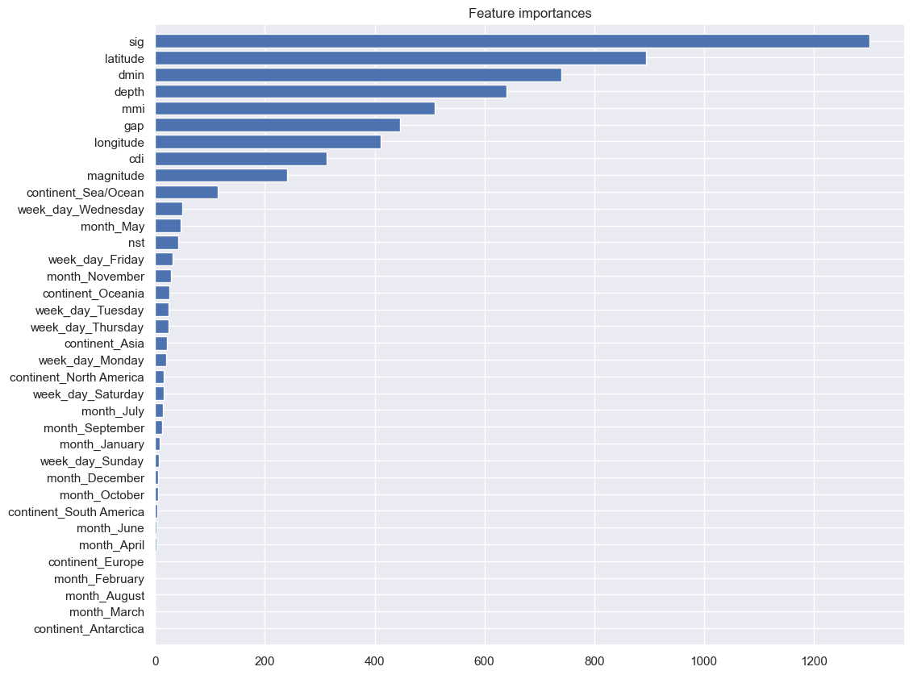
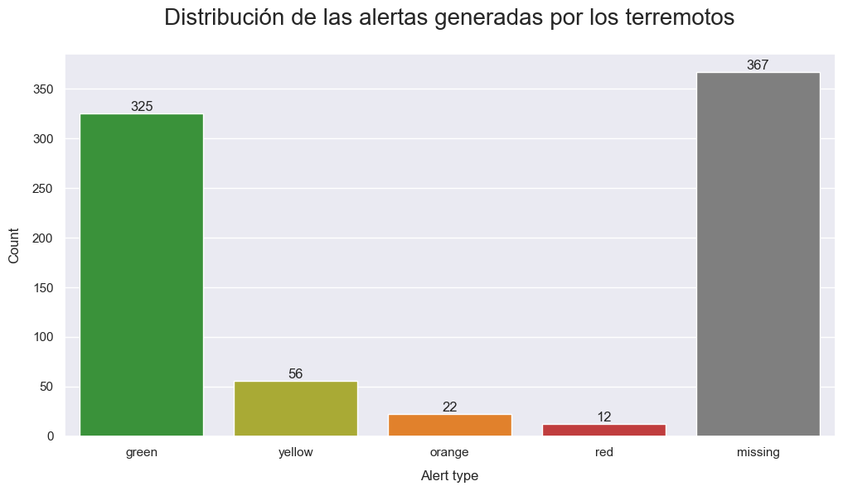
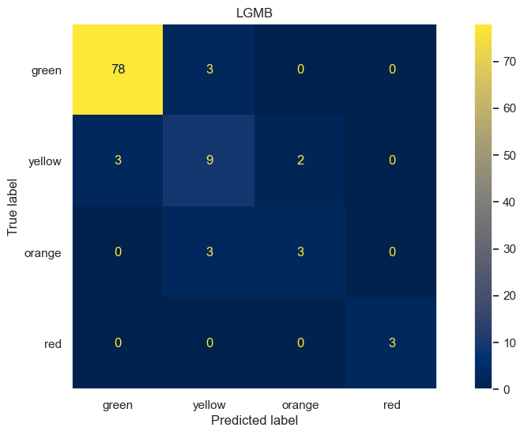
Datos
LGMB Classifier
LGMB Classifier
f1_weighted
Ingeniería Características
PCA
89.4%
Notes:
Centrémonos en la metodología usada para predecir las alertas.
Antes que nada veamos la distribución que tiene en la base de datos.
Primero, esta desbalanceada.
Segundo, cantidad de alertas faltantes. Hay 367 eventos que no están categorizados con una alerta
Cómo integré esta condición (el desbalance) en el clasificador LGMB: Usando la métrica de evaluación `f1_weighted` ya que toma en cuenta la precisión y el recall. Esto es útil para objetivos de clasificación desbalanceados
Se hizo Ingeniería de características: Tratar de optimizar la información en base a datos ya existentes. Se eliminó por ejemplo el nombre del evento, Se granularizó los datos de la fecha y hora.
También aplique una técnica de reducción de dimensiones que ayuda a que el modelo se prediga mejor.
Al final tuve un puntaje del 89.4% para los datos de prueba
Matriz de confusión
Por último veamos cual fue el aporte de cada columna a la predicción.:
Sig: A number describing how significant the event is. Larger numbers indicate a more significant event. This value is determined on a number of factors, including: magnitude, maximum MMI, felt reports, and estimated impact
Dmin: Horizontal distance from the epicenter to the nearest station
MMI: Intensidad Instrumental
GAP: The largest azimuthal gap between azimuthally adjacent stations (in degrees). In general, the smaller this number, the more reliable is the calculated horizontal position of the earthquake.
CDI: Intensidad reportada
NST: The total number of seismic stations used to determine earthquake location.
Al final de todo este proceso, una vez que ya tengo limpia y reconstruida mi base de datos
DATOS pasamos a INFORMACIÓN

Slide 6
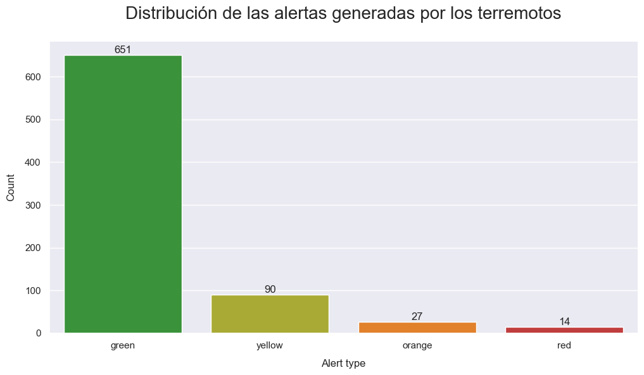
Información
Visualizaciones
Notes:
Al final de todo este proceso, una vez que ya tengo limpia y reconstruida mi base de datos….
Podemos empezar a producir información de los datos: Cómo quedó la distribución de alertas

Slide 7
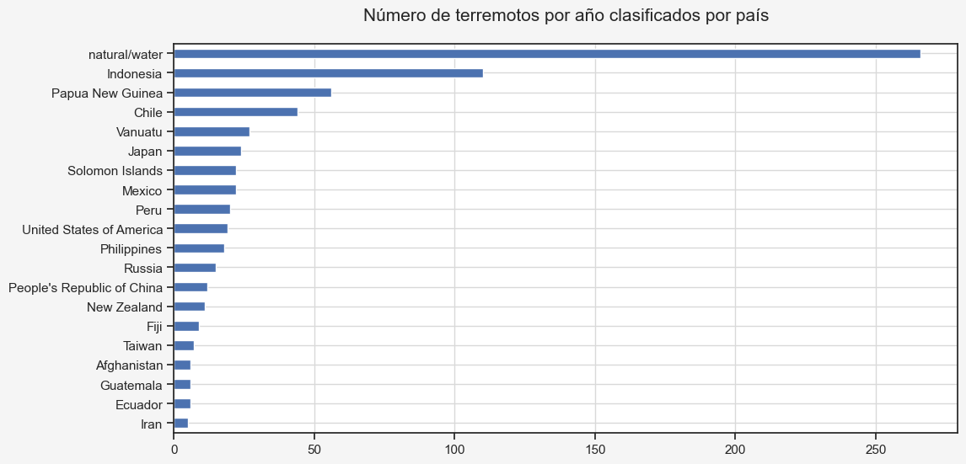
Información
Visualizaciones
Notes:
Al final de todo este proceso, una vez que ya tengo limpia y reconstruida mi base de datos….
Podemos empezar a producir información de los datos: Dónde ha ocurrido la mayor cantidad de terremotos? TOP 20

Slide 8
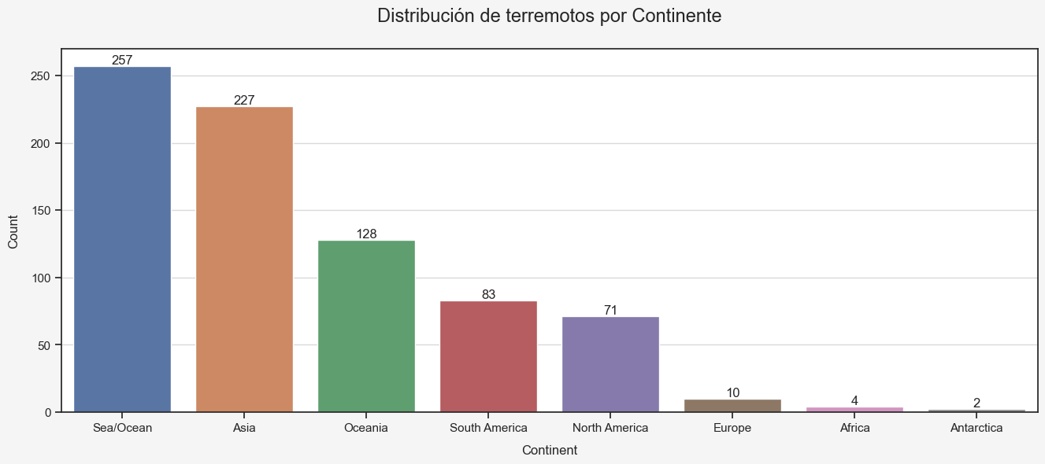
Información
Visualizaciones
Notes:
Al final de todo este proceso, una vez que ya tengo limpia y reconstruida mi base de datos….
Podemos empezar a producir información de los datos: Dónde ha ocurrido la mayor cantidad de terremotos? TOP 20

Slide 9
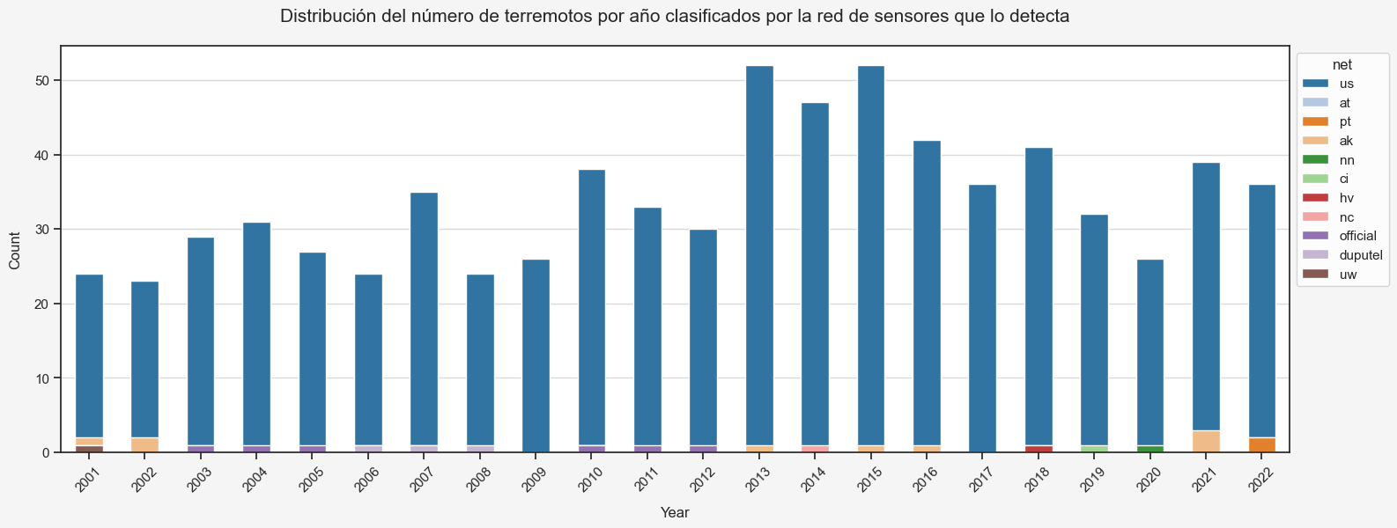
Información
Visualizaciones
Notes:
Al final de todo este proceso, una vez que ya tengo limpia y reconstruida mi base de datos….
Podemos empezar a producir información de los datos: Casi todos los eventos han sido detectados por el Servicio Geológico Estadounidense

Slide 10
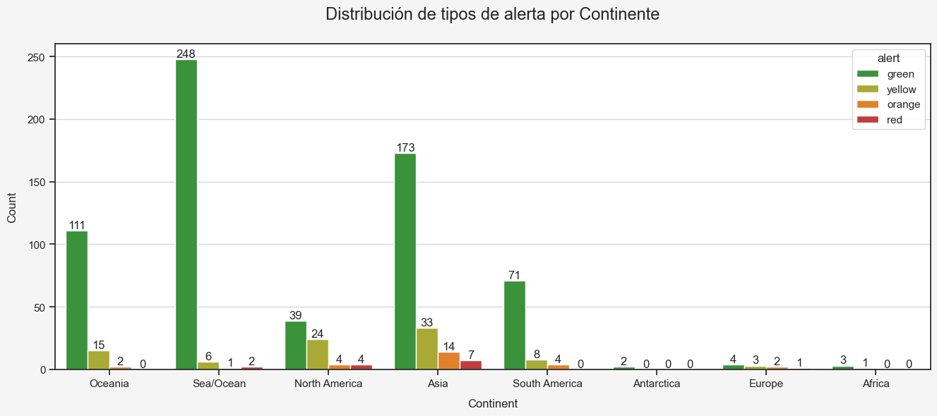
Información
Visualizaciones
Notes:
Al final de todo este proceso, una vez que ya tengo limpia y reconstruida mi base de datos….
Me llamó la atención que en Sudamérica no existan alertas rojas
Por ejemplo, yo hubiera pensado que el terremoto del 2016 sería considerado como una alerta roja

Slide 11
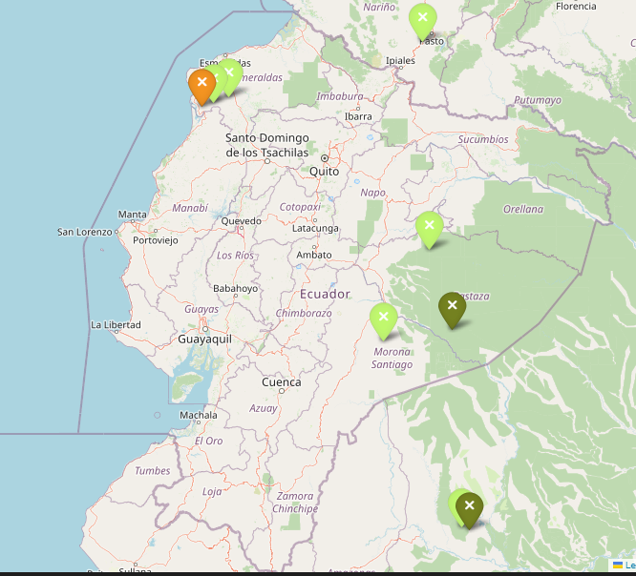
Información
Visualizaciones
Notes:
Al final de todo este proceso, una vez que ya tengo limpia y reconstruida mi base de datos….
Aprovachando los datos de coordenadas, se puede graficar en un mapa los epicentros
El terremoto del 2016 fue catalogado con una alerta naranja, supongo que comparativamente no afecto tanto como otros terremotos en otros lugares
Veamos la ubicación de los terremotos con alerta roja

Slide 12
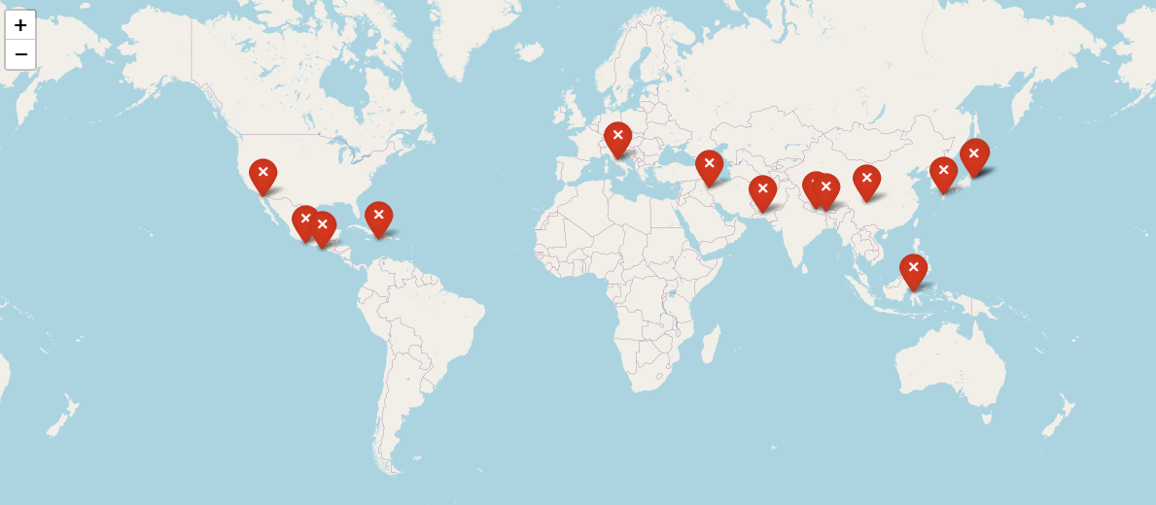
Información
Visualizaciones
Notes:
Al final de todo este proceso, una vez que ya tengo limpia y reconstruida mi base de datos….

Slide 13
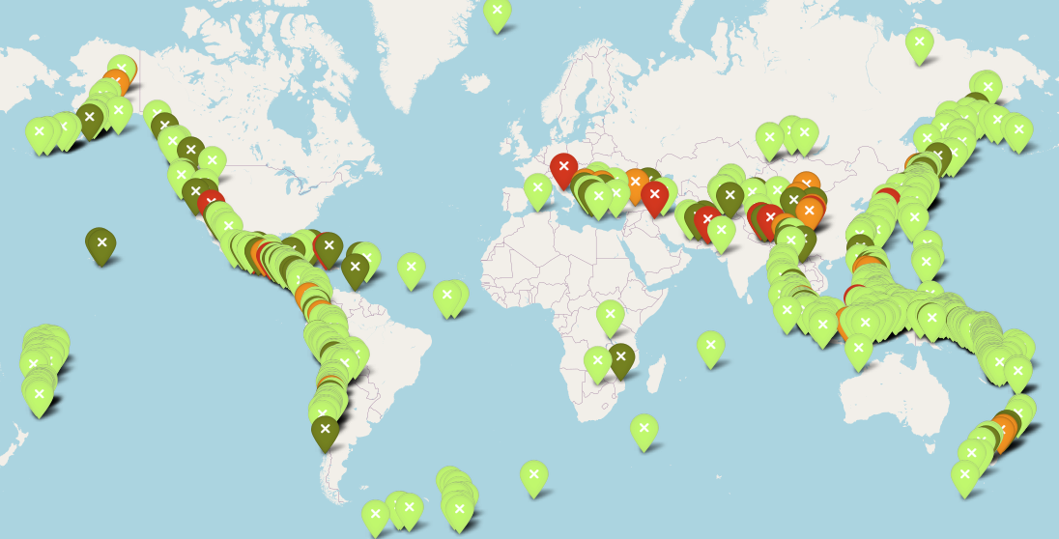
Información
Visualizaciones
Notes:
Al final de todo este proceso, una vez que ya tengo limpia y reconstruida mi base de datos….

Slide 14
Conocimiento
Conclusiones
Relación de la superficie de Ecuador en comparación con el resto de países en el top 20
Mientras más sismógrafos, mejor
Latitud (Longitud) Importan
Notes:
Al final de todo este proceso, una vez que ya tengo limpia y reconstruida mi base de datos….
Indonesia
Chile
Perú
México
Rusia
China
USA

Slide 15


Contacto
https://github.com/Erwin-d3v
https://www.linkedin.com/in/erwin-barriga/

Slide 16
ANEXO - Diccionario
Contiene registros de 782 terremotos entre 1/Ene/2001 y 1/Ene/2023
title: | title name given to the earthquake
magnitude: | The magnitude of the earthquake
date_time: | date and time
cdi: | The maximum reported intensity for the event range
mmi: | The maximum estimated instrumental intensity for the event
Alert: | The alert level - “green”, “yellow”, “orange”, and “red”
tsunami: | "1" for events in oceanic regions and "0" otherwise
sig: | A number describing how significant the event is. Larger numbers indicate a more significant event. This value is determined on a number of factors, including: magnitude, maximum MMI, felt reports, and estimated impact
net: | The ID of a data contributor. Identifies the network considered to be the preferred source of information for this event.
nst: | The total number of seismic stations used to determine earthquake location.
dmin: | Horizontal distance from the epicenter to the nearest station
gap: | The largest azimuthal gap between azimuthally adjacent stations (in degrees). In general, the smaller this number, the more reliable is the calculated horizontal position of the earthquake. Earthquake locations in which the azimuthal gap exceeds 180 degrees typically have large location and depth uncertainties
magType: | The method or algorithm used to calculate the preferred magnitude for the event
Depth: | The depth where the earthquake begins to rupture
latitude / longitude: | coordinate system by means of which the position or location of any place on Earth's surface can be determined and described
location: | location within the country
continent: | continent of the earthquake hit country
country: | affected country

